Slide 1
Tuần 22
Bài 63: Luyện tập
TOÁN 2
Tập 2

Slide 2
KHỞI ĐỘNG

Slide 3
Học sinh ôn lại bảng nhân 2, bảng chia 2,
bảng nhân 5, bảng chia 5.

Slide 4
LUYỆN TẬP
THỰC HÀNH

Slide 5
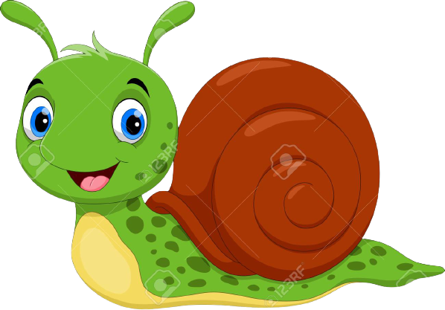
a. Tính nhẩm:
1
2 : 2 =
5 : 5 =
4 : 2 =
20 : 2 =
50 : 5 =
25 : 5 =
1
10
18 : 2 =
35 : 5 =
45 : 5 =
9
1
10
7
2
5
9
b. Chọn một phép chia ở phần a và nêu số bị chia,
số chia, thương của phép chia đó.

Slide 6
Cho phép nhân, nêu hai phép chia thích hợp:
2
a)
b)
: =
: =
16
8
2
35
7
5
2 x 8 = 16
5 x 7 = 35
: =
: =
16
2
8
35
5
7

Slide 7
Lớp 2C có 20 học sinh. Các bạn dự kiến phân
công nhau cùng dọn vệ sinh lớp học.
3
Trả lời các câu hỏi:
a. Nếu chia thành 2 nhóm thì mỗi nhóm có mấy bạn?
b. Nếu chia thành các nhóm, mỗi nhóm 5 bạn thì cả lớp có bao nhiêu nhóm?

Slide 8
Lớp 2C có 20 học sinh. Các bạn dự kiến phân
công nhau cùng dọn vệ sinh lớp học.
3
Trả lời các câu hỏi:
a. Nếu chia thành 2 nhóm thì mỗi nhóm có mấy bạn?
Có 20 học sinh, chia đều thành 2 nhóm.
Ta có phép chia 20 : 2 = 10
Vậy mỗi nhóm có 10 bạn.

Slide 9
Lớp 2C có 20 học sinh. Các bạn dự kiến phân
công nhau cùng dọn vệ sinh lớp học.
3
Trả lời các câu hỏi:
b. Nếu chia thành các nhóm, mỗi nhóm 5 bạn thì cả lớp có bao nhiêu nhóm?
Có 20 học sinh, chia mỗi nhóm 5 bạn,
Ta có phép chia 20 : 5 = 4
Vậy có 4 nhóm.

Slide 10
TRÒ CHƠI HÁI TÁO

Slide 11
Hướng dẫn
- GV click “Bắt đầu” để bắt đầu trò chơi.
- Mỗi quả táo tương ứng với 1 câu hỏi.
- GV click vào hình tròn có chứa số câu hỏi để đến câu hỏi.
- Sau khi chọn đáp án, GV click vào bảng “Quay về" để về màn hình hái táo.
- Click vào quả táo tương ứng, quả táo sẽ rơi xuống.

Slide 12
Câu hỏi
1
2
3
4
5

Slide 13
5 x 8 = ?
A. 40
B. 35
C. 45

Slide 14
18 : 2 = ?
A. 7
B. 8
C. 9

Slide 15
Viết 2 phép chia thích hợp từ phép nhân sau
2 x 7 = 14
14 : 7 = 2
14 : 2 = 7

Slide 16
Có 15 cái kẹo, chia đều cho 3 em nhỏ.
Vậy mỗi em nhận được bao nhiêu cái kẹo?
A. 6 cái kẹo.
B. 5 cái kẹo.
C. 12 cái kẹo.

Slide 17
Có 15 cái kẹo, chia đều cho mỗi em 5 cái kẹo. Vậy có mấy em được nhận kẹo?
A. 3 em.
B. 5 em.
C. 6 em.

Slide 18
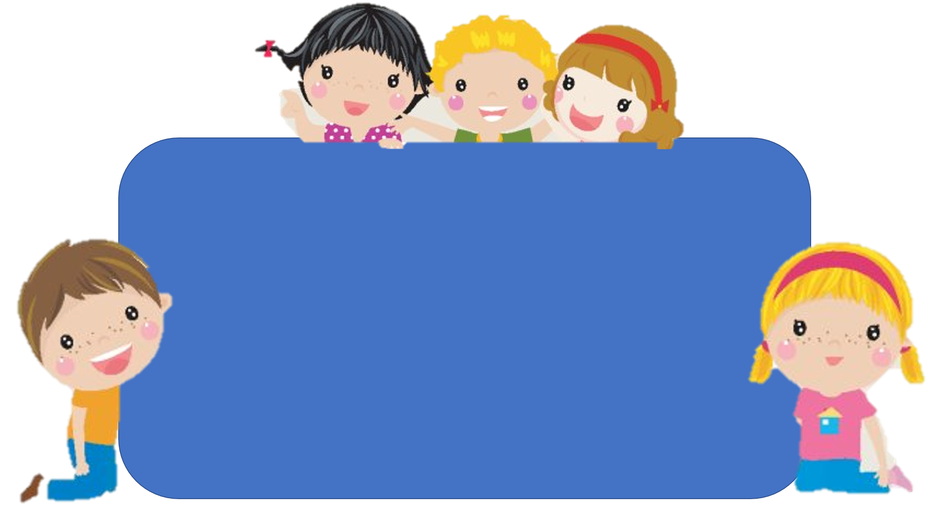
Bài học hôm nay em biết
thêm được điều gì?

Slide 19
Để có thể làm tốt các bài tập
trên em nhắn bạn điều gì?

Slide 20
DẶN DÒ

Slide 21
Notes:
https://www.youtube.com/@hoc1biet10

